Slide 1
Опыт работы службы медиации МБДОУ детский сад «Малыш»
Подготовила педагог-психолог
Игнатьева Ксения Сергеевна

Slide 2


Slide 3
Наиболее распространенные типы межличностных конфликтов в детском саду
Ребенок-ребенок
Педагог-педагог
Родитель-родитель
Педагог-родитель

Slide 4
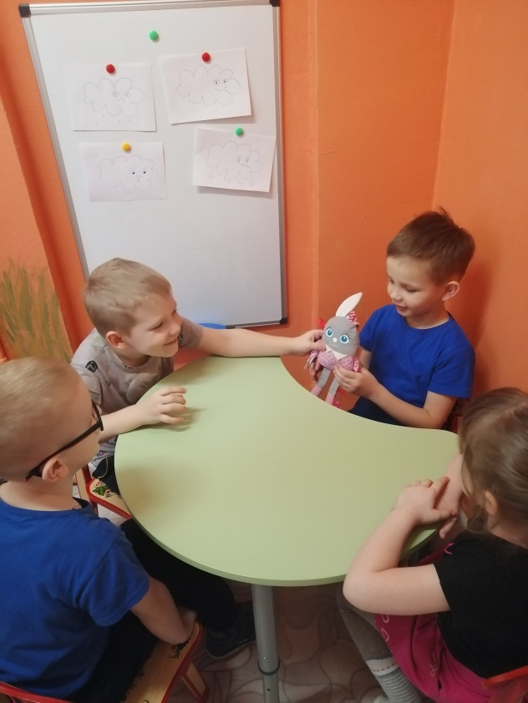
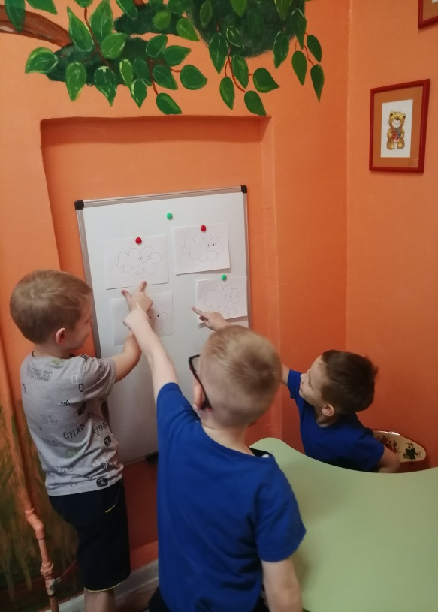
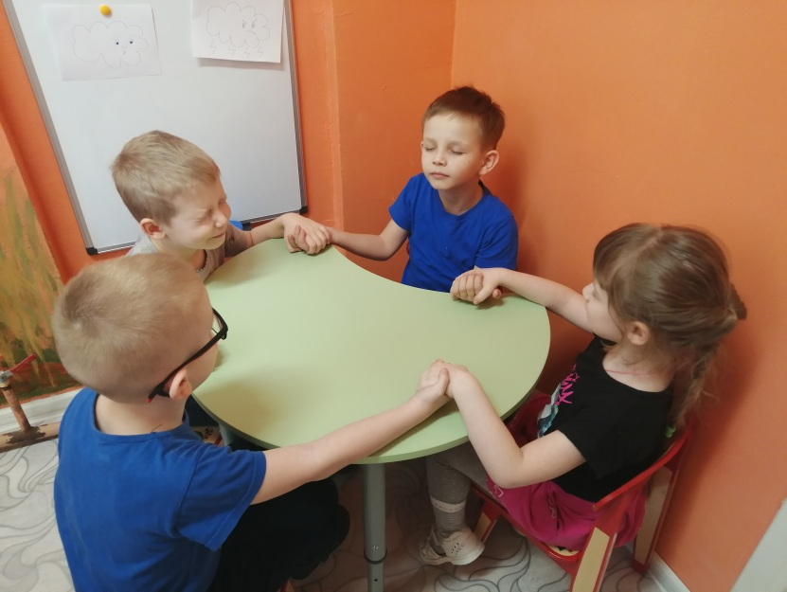
Профилактика конфликтов среди дошкольников

Slide 5
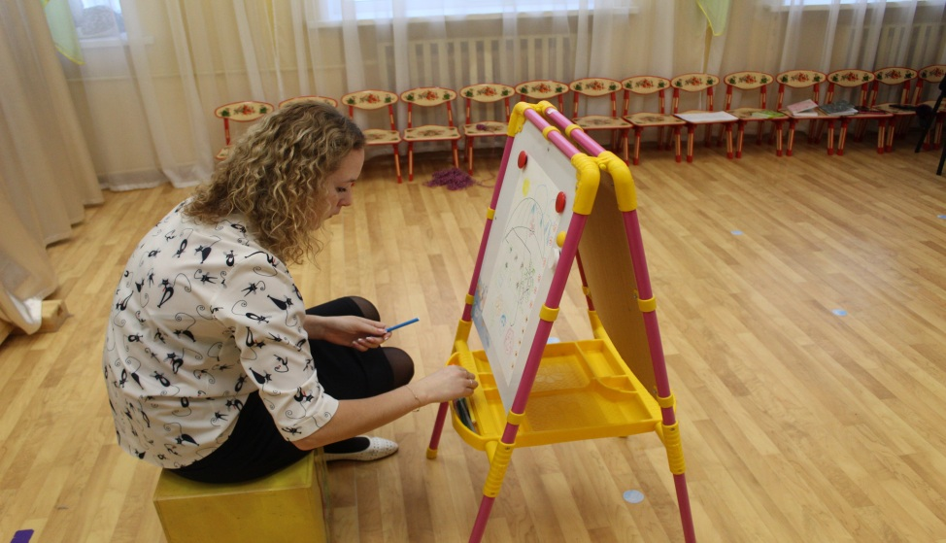
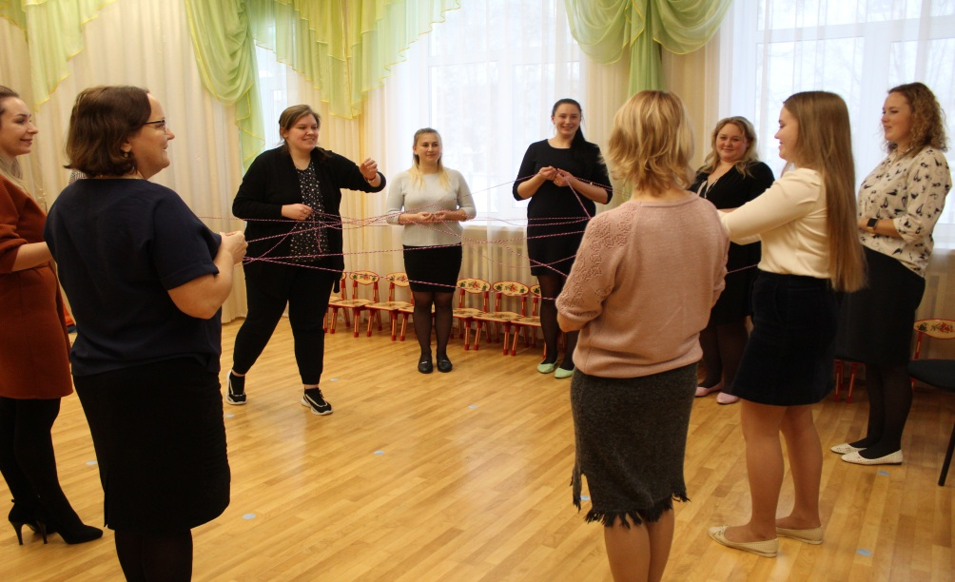
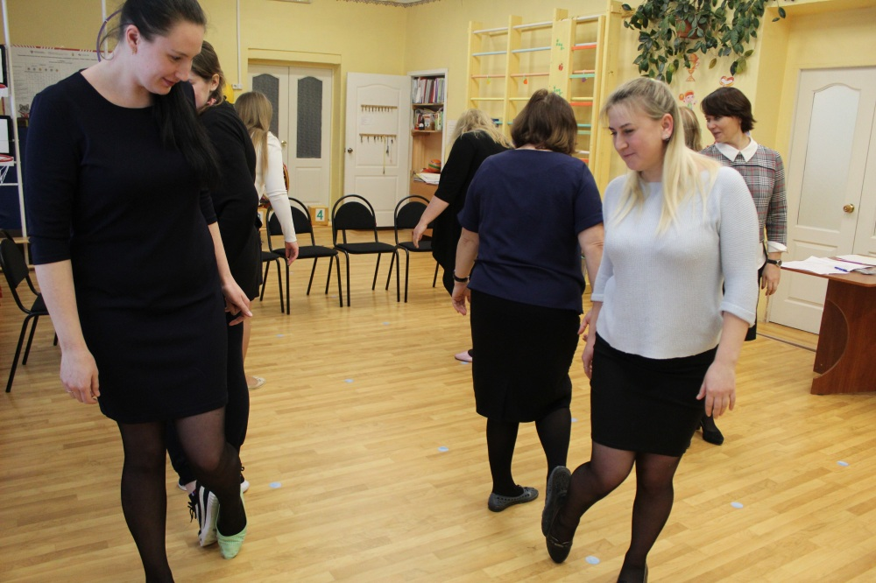
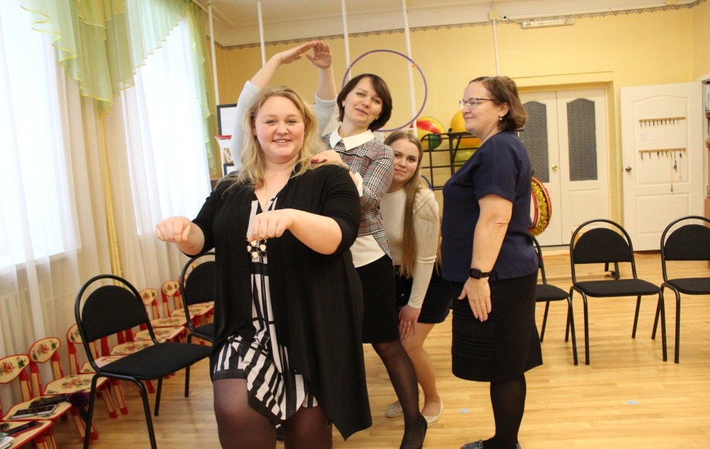
Просвещение родителей и проведение тренингов с педагогами

Slide 6

Роль медиатора в детском саду

Slide 7
Этапы медиации
1 этап – вступление (организационные моменты),
2 этап - выяснение сути проблемы (на этом этапе медиатор зарисовывает карту, где обозначает общий предмет конфликта, выслушивает оппонентов и выделяет реальные интересы конфликтующих сторон),
3 этап - совместный поиск выяснения решения проблемы (при этом медиатор не навязывает свое решение, а регулирует работу таким образом, чтобы стороны сами пришли к компромиссу)
4 этап – подготовка окончательного решения (это мирное подписанное соглашение конфликтующих сторон, которого они обязуются придерживаться в дальнейших взаимоотношениях)

Slide 8
Используемые техники в работе медиатора
Активное слушание
Получение бессознательного доверия
Регуляции напряжения
Подчеркивания общности
Вербализации чувств
«Я - сообщение»

Slide 9

Желаем всем службам медиации успехов, новых открытий и договоренностей!

